Slide 1
System Wsparcia Informatycznego Usług Terenowej Administracji Miar ŚWITEŹ

Slide 2
Wnioskodawca: Minister Rozwoju i Technologii
Beneficjent: Główny Urząd Miar
Partnerzy: Brak
OKRES REALIZACJI PROJEKTU
Planowany: | 2018-08-01 | 2021-07-31
Faktyczny: | 2018-08-01 | 2022-03-31
CEL PROJEKTU
Zwiększenie dostępności i jakości usług świadczonych przez administrację miar, dzięki wdrożeniu i uruchomieniu nowoczesnej platformy elektronicznych usług publicznych.

Slide 3
Źródło finansowania: Budżet państwa: część 64, II oś POPC działanie 2.1
KOSZT REALIZACJI PROJEKTU

Slide 4
PRODUKTY PROJEKTU
Nazwa produktu | Planowany termin wdrożenia | Faktyczny termin wdrożenia | Uwagi
Rejestry publiczne o poprawionej interoperacyjności | 15.07.2021 | 31.03.2022
Dedykowany otwarty interfejs API do komunikacji w zakresie składanych dokumentów elektronicznych i informacji o ich doręczeniu | 15.07.2021 | 31.03.2022
Dedykowany otwarty interfejs API do pobierania informacji z baz danych GUM łącznie z załącznikami | 15.07.2021 | 31.03.2022
Dedykowany otwarty interfejs API do udostępniania informacji statystycznej GUM Rozszerzanie zakresu danych i źródeł informacji udostępnianych na wspólnych portalach administracji publicznej. | 15.07.2021 | 31.03.2022
Wdrożony system wsparcia informatycznego usług terenowej administracji miar „Świteź” | 15.07.2021 | 31.03.2022
Infrastruktura programowo-sprzętowa terenowej administracji miar, w tym stanowiska mobilne. | 15.07.2021 | 28.02.2022
Hosting infrastruktury serwerowej | 15.07.2021 | 04.05.2020

Slide 5
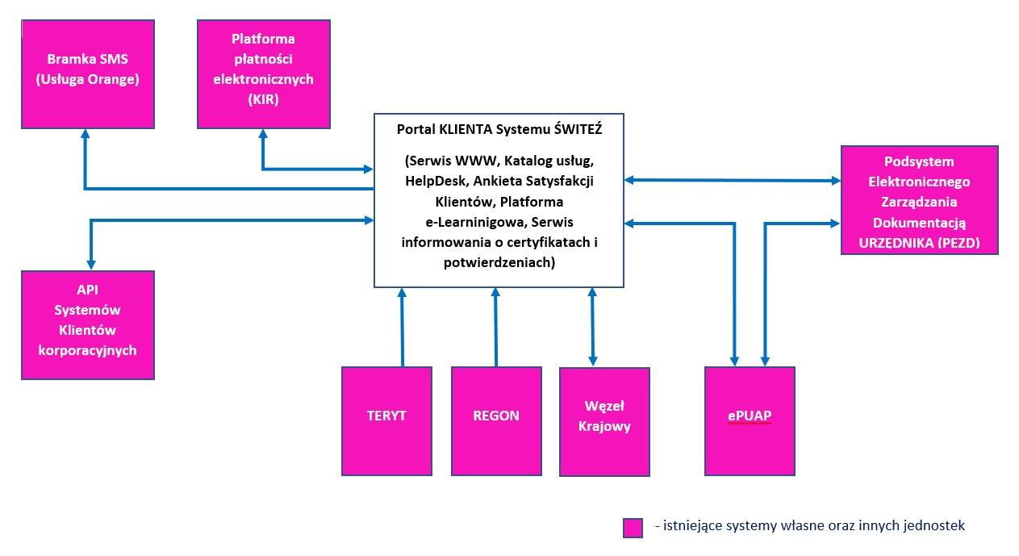
PRODUKTY PROJEKTU – interoperacyjność
(widok kooperacji aplikacji)

Slide 6
WSKAŹNIKI EFEKTYWNOŚCI PROJEKTU
Nazwa wskaźnika | Jednostka miary | Typ wskaźnika | Planowana wartość docelowa | Wartość osiągnięta
Liczba usług publicznych udostępnionych on-line o stopniu dojrzałości 3 - dwustronna interakcja | szt. | produktu | 5,00 | 5,00
Liczba usług publicznych udostępnionych on-line o stopniu dojrzałości co najmniej 4 - transakcja | szt. | produktu | 2,00 | 2,00
Liczba uruchomionych systemów teleinformatycznych w podmiotach wykonujących zadania publiczne | szt. | produktu | 1,00 | 1,00
Liczba pracowników podmiotów wykonujących zadania publiczne nie będących pracownikami IT, objętych wsparciem szkoleniowym | osoby | produktu | 425,00 | 425,00
Liczba pracowników podmiotów wykonujących zadania publiczne niebędących pracownikami IT, objętych wsparciem szkoleniowym – kobiety | osoby | produktu | 180,00 | 180,00

Slide 7
WSKAŹNIKI EFEKTYWNOŚCI PROJEKTU cd.
Nazwa wskaźnika | Jednostka miary | Typ wskaźnika | Planowana wartość docelowa | Wartość osiągnięta
Liczba pracowników podmiotów wykonujących zadania publiczne niebędących pracownikami IT, objętych wsparciem szkoleniowym - mężczyźni | osoby | produktu | 245,00 | 245,00
Liczba załatwionych spraw poprzez udostępnioną on-line usługę publiczną | szt./rok | rezultatu | 81 108,00 | 0,00
Liczba rejestrów publicznych o poprawionej interoperacyjności | szt. | produktu | 4,00 | 4,00

Slide 8
TRWAŁOŚĆ PROJEKTU
Okres trwałości: 5 lat
Źródło finansowania utrzymania produktów projektu: budżet Głównego Urzędu Miar
Najważniejsze ryzyka:
Nazwa ryzyka | Siła oddziaływania | Prawdopodobieństwo wystąpienia ryzyka | Reakcja na ryzyko
Ryzyko wystąpienia błędów działania systemu nie wykrytych na etapie wdrożenia. | średnia | średnie | redukowanie
Ryzyko spotkania się z niechęcią pracowników beneficjenta i jednostek powiązanych w stosunku do korzystania z usług elektronicznych. | mała | średni | redukowanie
Ryzyko niskiego poziomu korzystania z uruchomionych usług elektronicznych przez grupy docelowe. | średnia | średni | redukowanie

Slide 9
Dziękuję za uwagę
dr Andrzej Kurkiewicz
Zapraszamy do odwiedzenia platformy ŚWITEŹ: switez.gum.gov.pl
oraz do śledzenia naszych nowych inicjatyw: www.gum.gov.pl

